Slide 1
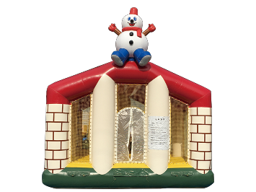
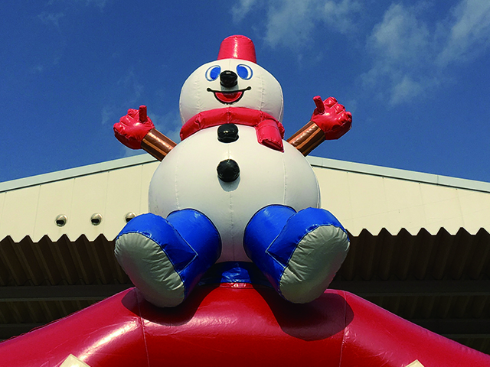
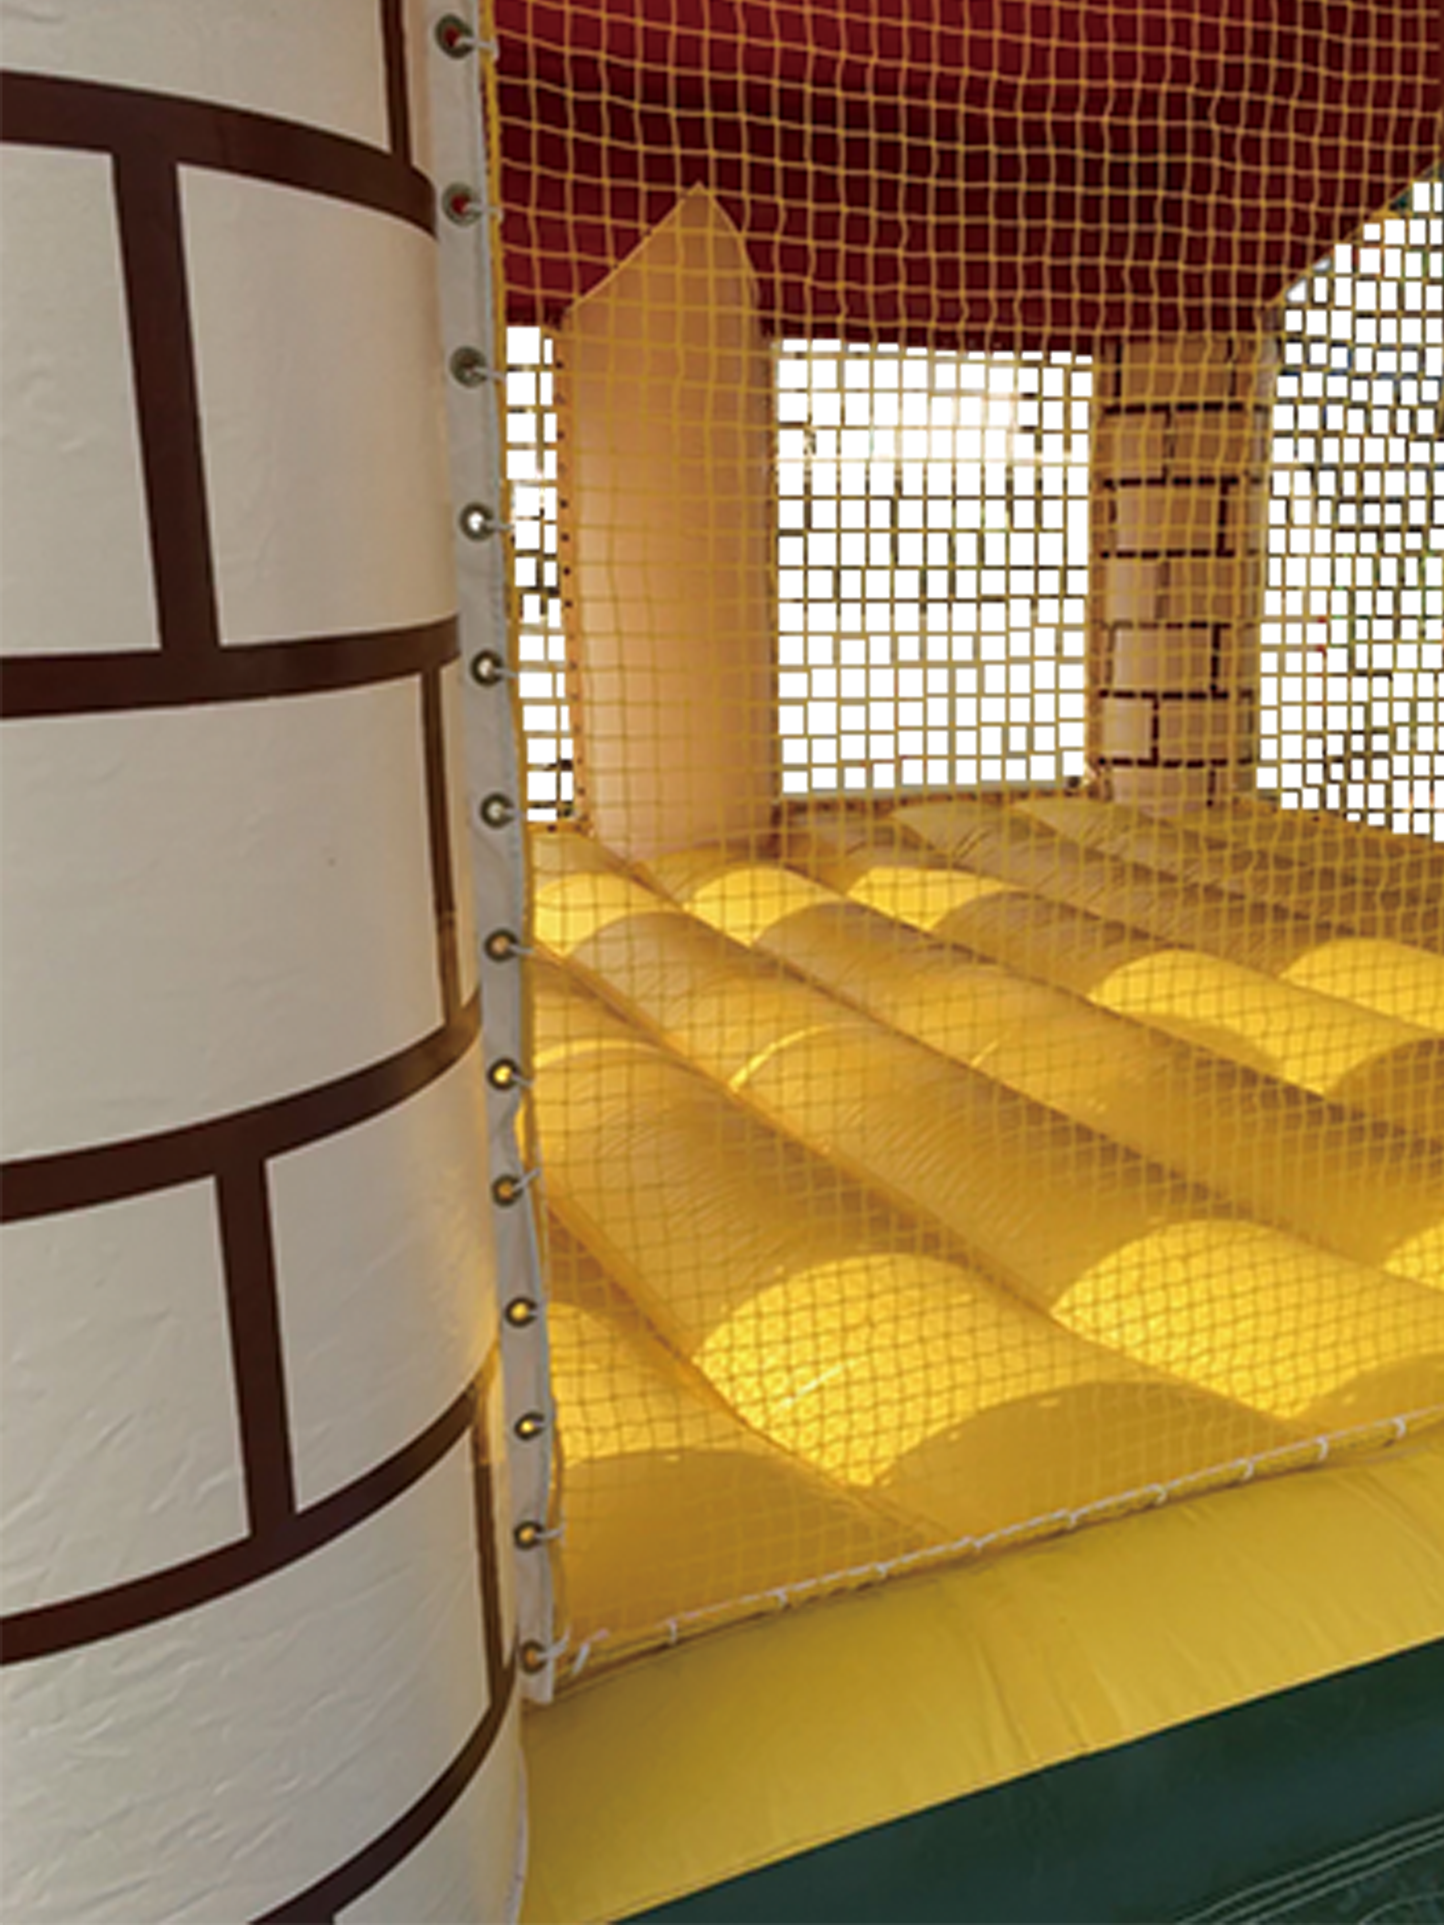
ゆきだるま
ゆきだるまのふわふわ！
寒い時期のイベントに最適な商品です。
サイズ：W4.5ｍ×Ｄ4.5ｍ×Ｈ5.0ｍ
電源：100V15A×1回路
送風機：400W×1台
対応人員：7名
運営要員：2名

